Slide 1




Nhóm 2 bình phương
Chi phí sản xuất
Production cost
Phân tích và tìm ra những yếu tố giúp lọt top 1,000 phim điện ảnh có doanh thu cao nhất nước Mỹ.
Doanh số tuần công chiếu đầu tiên
Opening weekly
Dữ liệu phân tích:
Top
Thời điểm công chiếu
1,000
Phim có doanh thu phòng vé cao nhất.
Release date
+
500
Phim có chi phí sản xuất cao nhất.
Nguồn: https://kaggle.com/

Slide 2
Nhóm 1 – Khóa D45
Chi phí sản xuất
Production cost
Phân tích và tìm ra những yếu tố giúp lọt top 1,000 phim điện ảnh có doanh thu cao nhất trên toàn cầu.
Doanh số tuần công chiếu đầu tiên
Opening weekly
Dữ liệu phân tích:
Top
1,000
Phim có doanh thu phòng vé cao nhất.
+
Thời điểm công chiếu
500
Phim có chi phí sản xuất cao nhất.
Release date
Nguồn: https://kaggle.com/

Slide 3






01
Giới thiệu về Dataset
02
Xử lý bằng Python
Mục lục
03
Phân tích bằng Power BI
04
Kết luận

Slide 4




Giới thiệu về
Dataset
Nguồn dữ liệu: https://kaggle.com/
Thời gian: 1991 - 2022
Top 500
Top 1,000
1
2
phim có chi phí sản xuất cao nhất
phim có doanh thu phòng vé cao nhất
Tên phim
Ngày công chiếu
Chi phí sản xuất
Doanh thu nội địa
Doanh thu toàn cầu
Doanh thu tuần mở bán đầu tiên
Phân loại
Thể loại
Thời lượng phim
Tên phim
Rating phim (do chuyên gia đánh giá)
Lượt bình chọn của khán giả

Slide 5

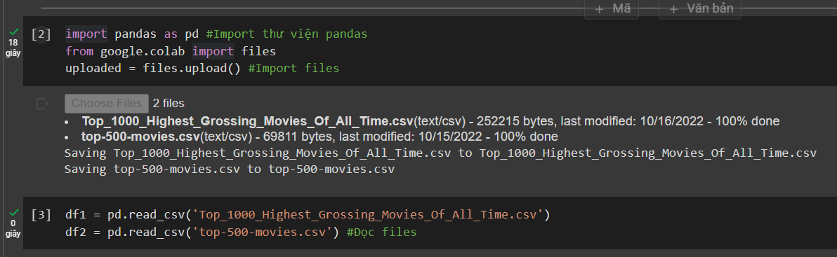
Xử lý bằng
Python
Upload file dữ liệu lên colab.research.google
Đọc file dữ liệu

Slide 6
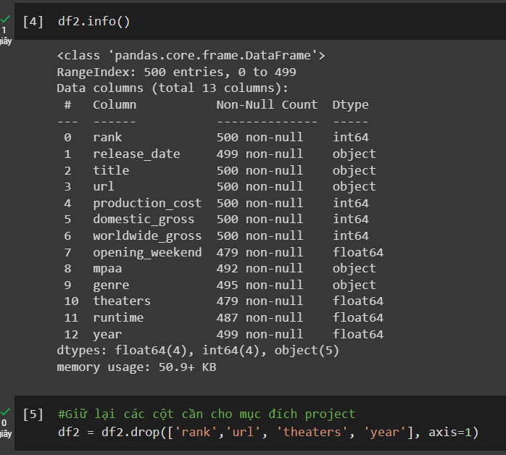
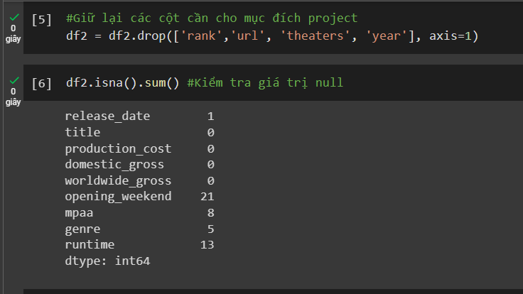
Xử lý bằng
Python
3. Xử lý file dữ liệu top 500 phim có chi phí sản xuất cao nhất

Slide 7
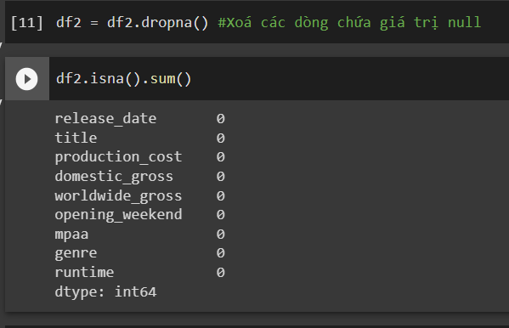
Xử lý bằng
Python
3. Xử lý file dữ liệu top 500 phim có chi phí sản xuất cao nhất

Slide 8
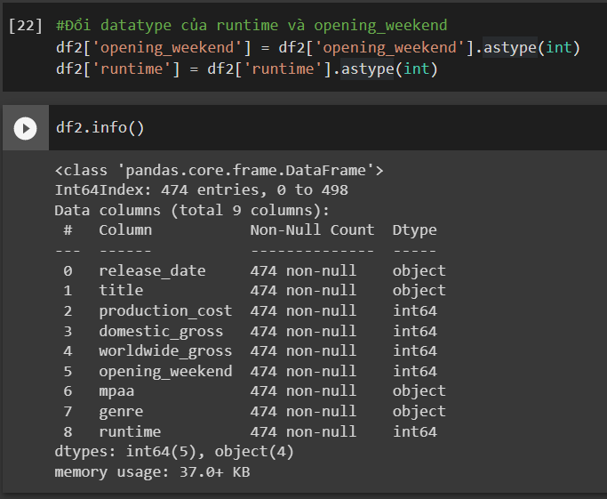
Xử lý bằng
Python
3. Xử lý file dữ liệu top 500 phim có chi phí sản xuất cao nhất

Slide 9
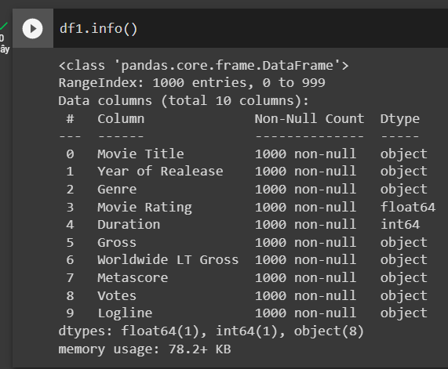
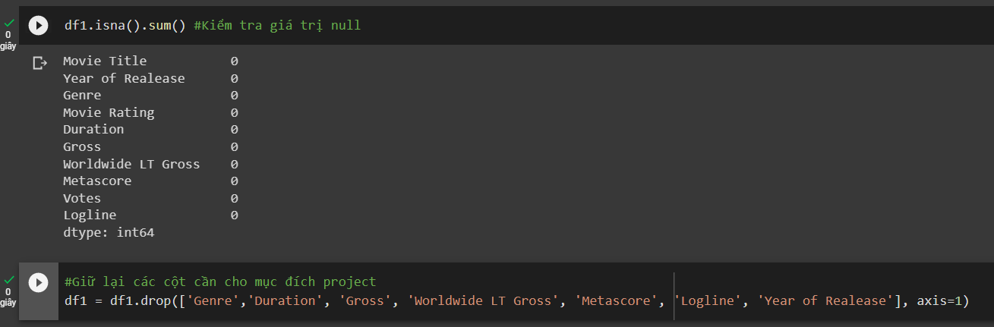
Xử lý bằng
Python
4. Xử lý file dữ liệu top 1,000 phim có doanh thu phòng vé cao nhất

Slide 10
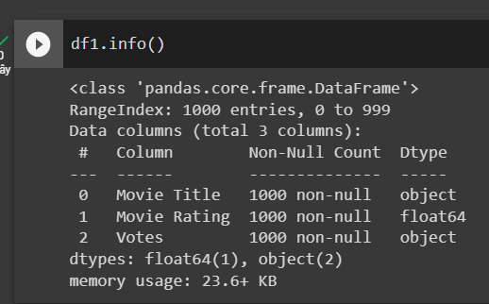
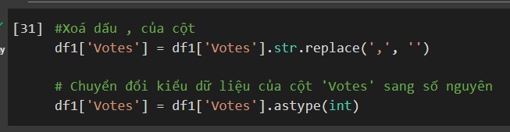

Xử lý bằng
Python
4. Xử lý file dữ liệu top 1,000 phim có doanh thu phòng vé cao nhất

Slide 11
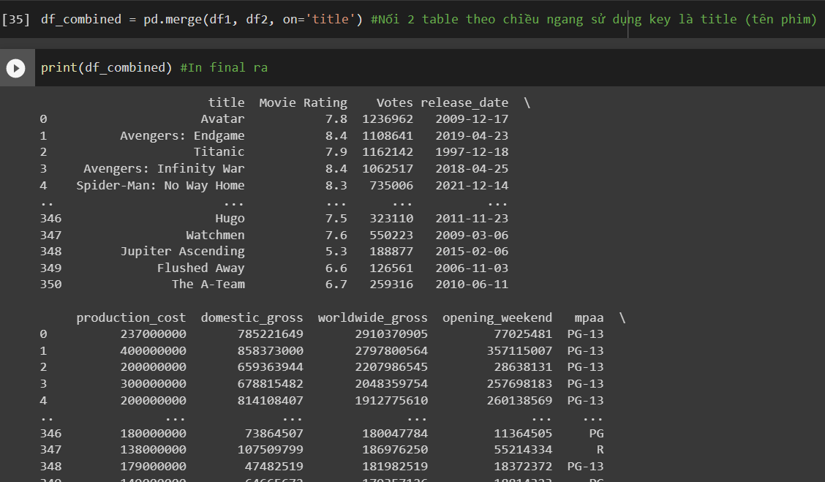
Xử lý bằng
Python
5. Kết hợp hai bảng

Slide 12
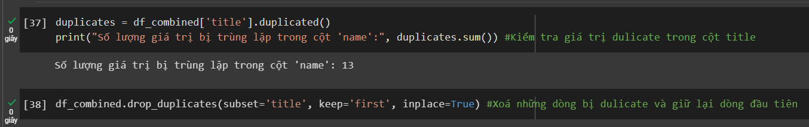
Xử lý bằng
Python
6. Xóa các dòng dữ liệu bị trùng lặp trong bảng dữ liệu

Slide 13
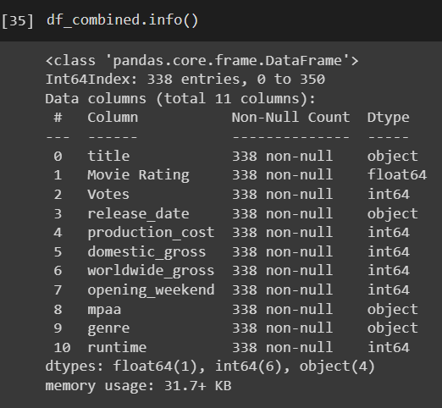

Xử lý bằng
Python
7. Download bảng dữ liệu cuối cùng về

Slide 14
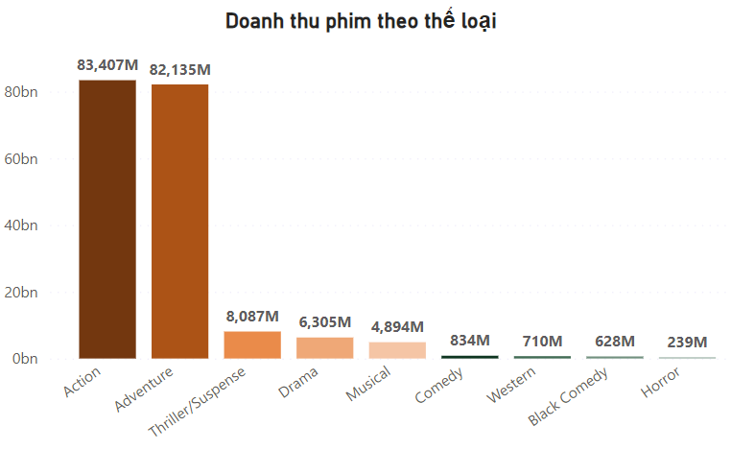
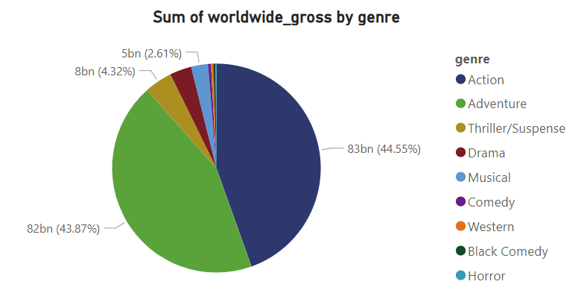

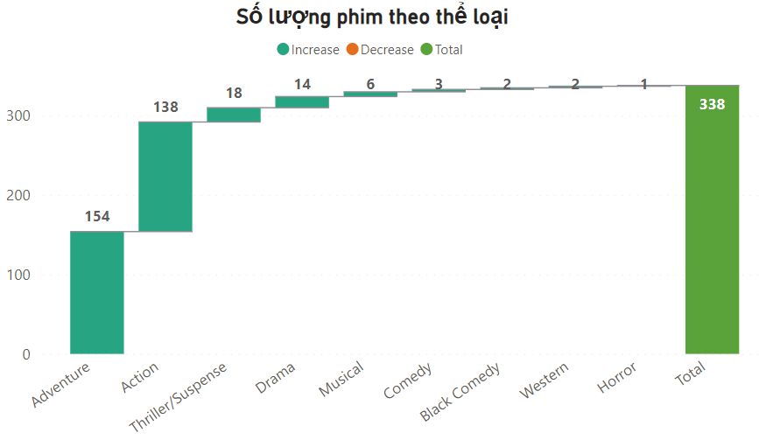
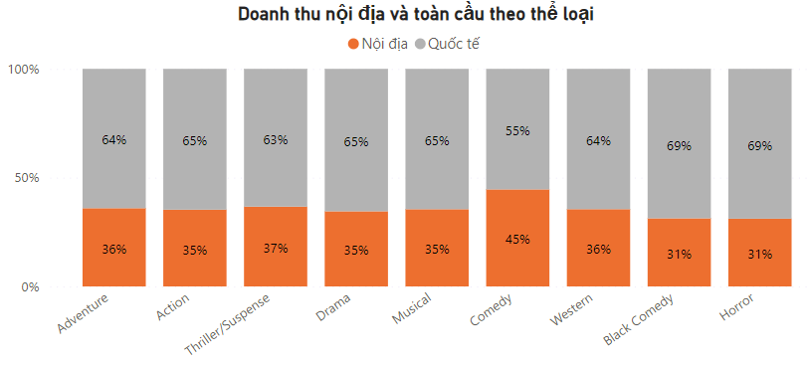
Phân tích bằng Power BI
Sơ lược về bảng dữ liệu

Slide 15
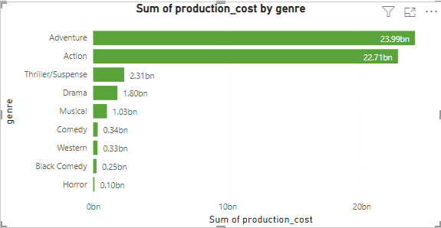
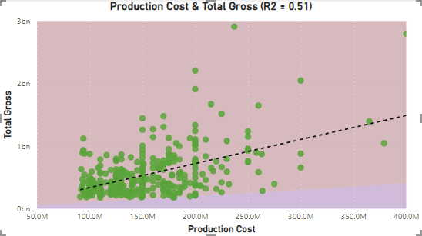
Phân tích bằng Power BI
Mối tương quan giữa doanh thu & chi phí sản xuất

Slide 16
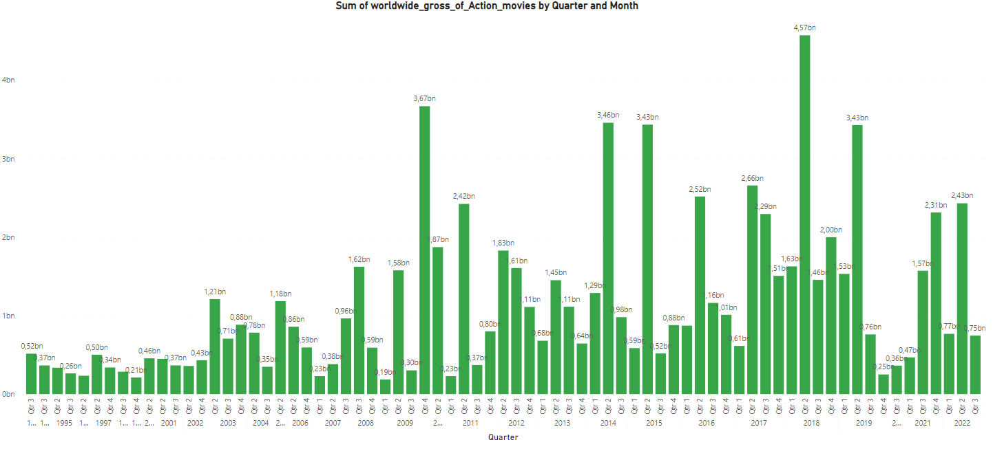
Phân tích bằng Power BI
Thể loại Action

Slide 17
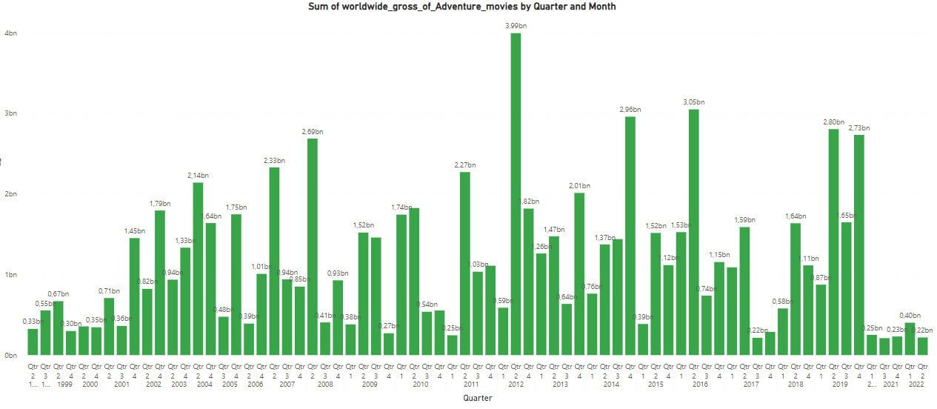
Phân tích bằng Power BI
Thể loại Adventure

Slide 18
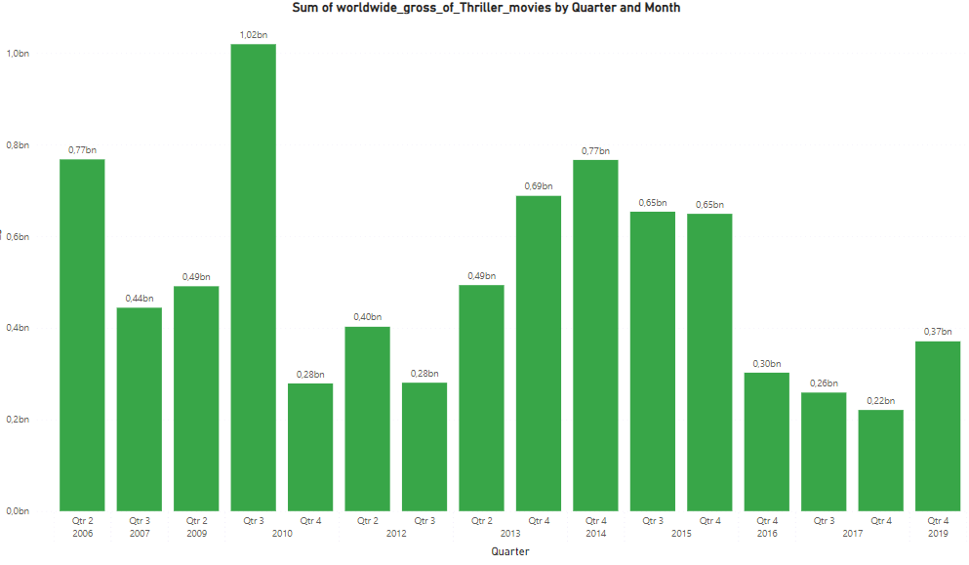
Phân tích bằng Power BI
Thể loại Thriller

Slide 19
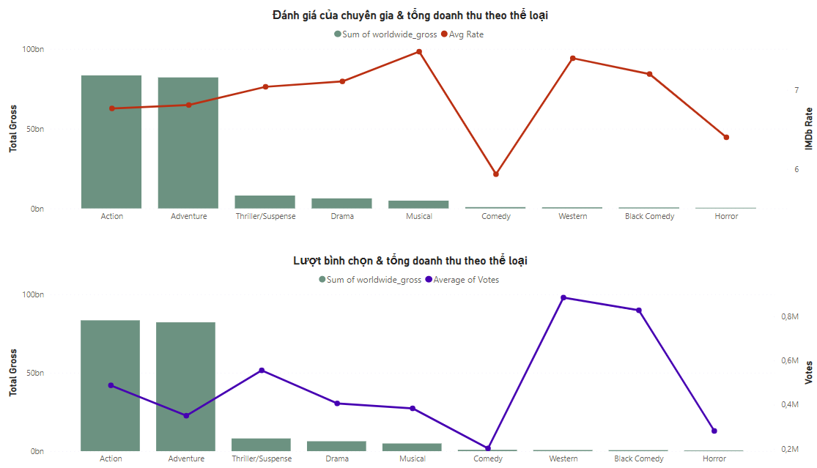
Phân tích bằng Power BI
Doanh thu – IMDb – Lượt bình chọn
Điểm IMDb được tính theo thang điểm 10, nghĩa là nếu điểm số càng cao thì chất lượng càng tốt.

Slide 20
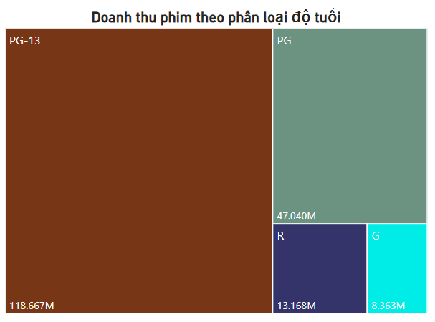
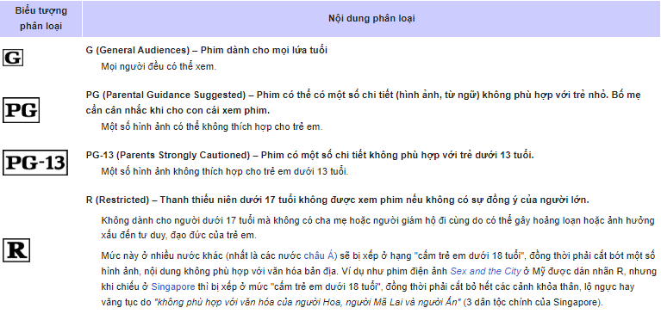
Phân tích bằng Power BI
Doanh thu – Phân loại phim theo độ tuổi

Slide 21
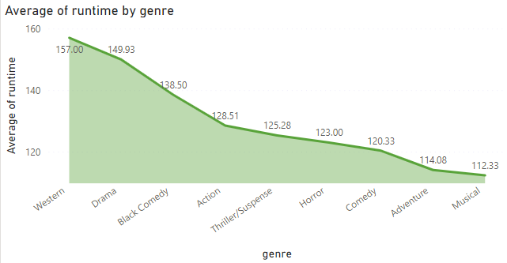
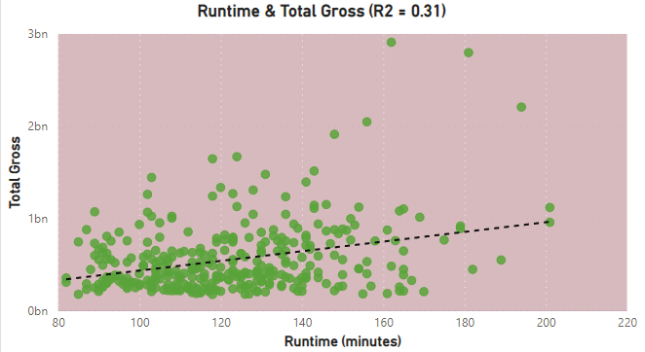
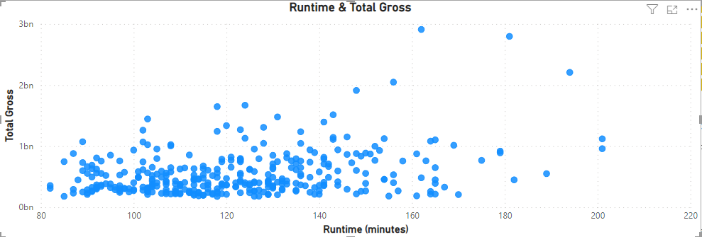
Phân tích bằng Power BI
Doanh thu & độ dài phim
Độ dài trung bình phim: 122.5 phút

Slide 22
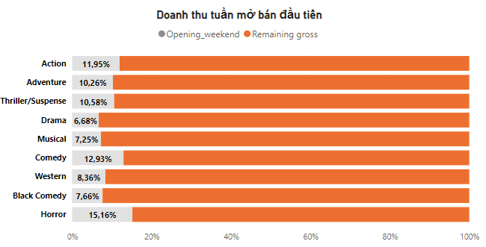
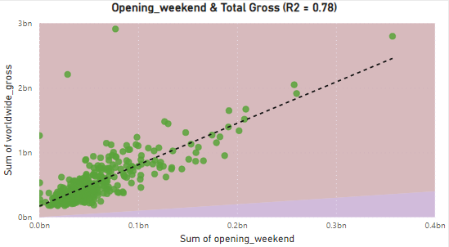
Phân tích bằng Power BI
Doanh thu toàn cầu - Doanh thu tuần đầu công chiếu

Slide 23
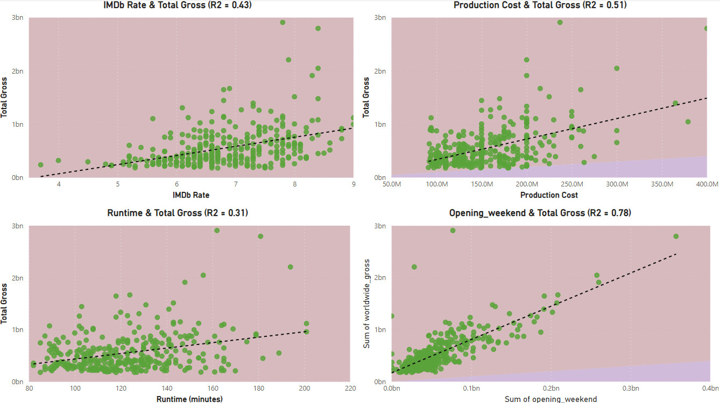
Phân tích bằng Power BI
Kết luận mối tương quan giữa các biến

Slide 24


Kết luận
Kết luận
Kịch bản hay
Lựa chọn thời điểm công chiếu thích hợp
Đạo diễn, diễn viên giỏi
Marketing đẩy mạnh doanh số tuần công chiều đầu tiên
Hậu kỳ tốt
…..

Slide 25
Thank You!

